Slide 1

Regularizing your neural network
Other regularization
methods
deeplearning.ai

Slide 2



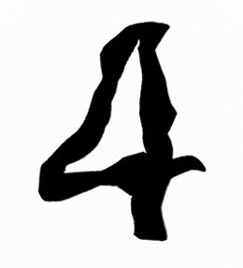
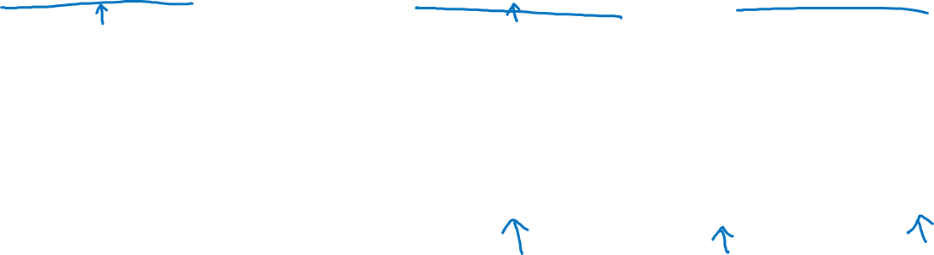
Data augmentation
4
Notes:
1.有时候数据不够
可以像这样：
水平翻转（不要竖直翻转，因为不想学习倒过来的猫）
或者放大
或者旋转一定角度
作为extra fake new example
但是这怎么着都不如新的猫照片好，但是获取新data的成本会高
但是这样还是多少能 减少过拟合，然后成本也不高

Slide 3
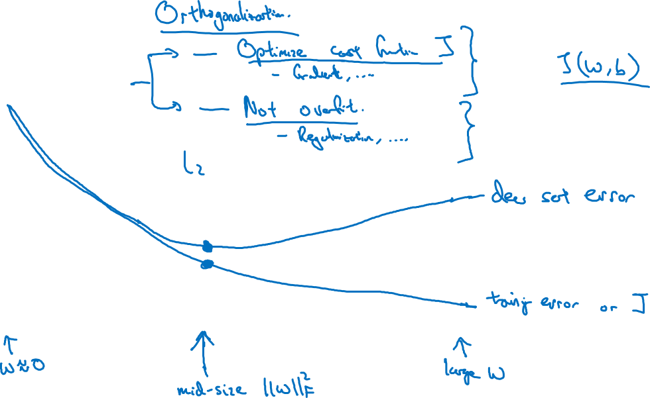
Early stopping
# iterations
Notes:
1.首先蓝色的线
Training error 或者 cost function应该是单调递减的
2.再看紫色的
我们会看dev set error
我们会发现
他不一定是单调递减
可能在某个时候又开始递增了
3.这就联系到了我之前学习的内容:
首先我们是希望training error/ cost function J尽可能的小
就是parameter尽可能的让所有的training set里面的点都预测对
但是，如果真的做到了training set里面的点都预测对的话
那就过拟合了（即死板，不变通）
再用这些看上去optimal的parameters预测dev set里面的点的时候
错误率就会增大
4.好了
现在看老师写的英文字：
第一目标是：optimize cost function (方法有gradient descent,还有之后要学的momentum, Adam…算法等等 )
第二个目标是：not overfitting（方法有regularization，增加data）
两个目标是矛盾的
老师引入了一个概念：orthogonalization正交化
这个的意思是：在同一个时间只考虑一个问题
5.接下来又说了early stopping的缺点
就是同一个时间在解决两个问题，具体来说就是：让解决了not overfit的问题后
就不再考虑解决最小化cost function了
就是到达dev set error最小时的iteration就结束了
6.所以early stopping：比较简单：只要达到一个目标，另一个就停止
Regularization：先达到cost function的最小，然后regularization，调节lambda，看下啥时候dev set error没那么高，缺点就在于要不停的调节lambda，时间长，计算量大

